Slide 2
«Социально-психологическая работа с семьями детей с ограниченными возможностями здоровья»
Тема:
Выполнила:
педагог- психолог
школы-интерната №5
Зарипова Р.С.

Slide 3
Детство, как почва, в которую
падают семена.
Они крохотные, их не видно,
но оно есть. Потом они начинают прорастать… Некоторые становятся чистыми
и яркими цветами, некоторые – хлебными колосьями, некоторые - злым чертополохом.
В. Солоухин «Камешки на ладони»

Slide 4
Аналитическая часть
Специальная (коррекционная) общеобразовательная школа - интернат №5 VIII вида г. АШИ основана в 1967 году. В настоящее время в школе – интернате №5 - 90 учащихся в возрасте от 7 до 17 лет.
Из них: девочек – 38; Начальное звено – 32: М. – 20; Д. – 10.
мальчиков – 52. Старшее звено – 58: М. – 32; Д. – 28.

Slide 6
Вывод:
Высоким остается число детей сирот и опекаемых.
Увеличивается число детей инвалидов (36 человек)
Число детей обучающихся на дому – 13 человек.
Стабильным остается число малообеспеченных семей и число семей безработных.
Стабильным остается число семей, в которых употребляют алкоголь.

Slide 8
Семья - это первая дистанция на пути ребенка в жизнь.
Социологические исследования показывают, что на воспитание ребенка влияют:
Семья -50%
СМИ, телевидение -30%
Школа -10%
Улица-10% Школа не может в полной мере заменить семью, особенно мать, но если ребенок лишен дома ласки, сердечности. Стиль жизни семьи, моральный облик родителей полностью отражается в детях. По поведению, самочувствию ребенка можно понять атмосферу в семье, нравственный облик отца и матери, их взаимоотношения.

Slide 9
Основные направления деятельности психологической службы с семьями
Диагностика
семьи и семейного воспитания
Психопрофилактика и психопросвещение
Коррекционная работа

Slide 10
Основные виды деятельности психологической службы
Психологическое просвещение – приобщение взрослых (педагогов, учителей, родителей) и детей к психологическим знаниям
.
Психологическая профилактика –специальный вид деятельности, направленный на сохранение, укрепление и развитие психологического здоровья детей на всех этапах школьного возраста.
Психолого - педагогический консилиум
Психологическое консультирование (индивидуальное, групповое, семейное)
Выявление особенностей психологического развития ребенка, сформированности определенных психологических новообразований, соответствия уровня знаний, умений и навыков, личностных, межличностных особенностей возрастным ориентирам, требованиям общества.
Психологическая коррекция, разработка рекомендаций, программы коррекционной и развивающей работы с учащимися, осуществление этой программы и контроль за ее выполнением.

Slide 11
Музотерапия
Сказкотерапия
Психодрама
Танцевальная
Коррекционные
виды
деятельности:
Психотерапия
Спорт, гимнастика
Мозговая атака
Куклотерапия
Трудотерапия
Изотерапия

Slide 12
Основные этапы процесса психологического сопровождения
1 этап
Диагностическое сопровождение ребенка и его семьи
Установление контакта со всеми участниками сопровождения ребенка.
Психолого-педагогическая диагностика особенностей развития ребенка, профилактика отклонений психического развития.
Определение модели воспитания, используемой родителями, и диагностика их личностных характеристик (составление социально- психологической карты семьи).
2 этап
Реализация индивидуальной программы и групповых занятий.
Оказание необходимой помощи родителям ребенка с ограниченными возможностями (консультирование, беседы, обсуждения).
Просвещение и консультирование педагогов, работающих с ребенком.
Психологические занятия, включающие в себя комплексы на развитие внимания, памяти, мышления, эмоционально-волевой сферы.
Проведение совместных мероприятий с родителями и детьми («Праздник семьи», «Новый год»,
«8 марта», «Дни рождения», «День матери», «Осенний праздник»).
Разработка рекомендаций, определение оптимальной индивидуальной нагрузки с учетом психофизических особенностей.
3 этап
Анализ эффективности процесса и результатов сопровождения.

Slide 13
Начальный этап является традиционным. Это выявление и анализ проблем, характерных для конкретных семей.
Цель данного вида работы - психолого-педагогическое изучение семьи с целью выявления достижений в семейном воспитании, определения причин нарушений в развитии и воспитании ребенка.
Используемые методы:
1. Анкетирование и опросы родителей и обучающихся (выявление отношений родителей к школе; изучение развития ребенка; изучение внутрисемейных отношений; выявление особенностей и недостатков семейного воспитания).
2. Проективные методики: «Кинетический рисунок семьи», «Моя семья в образе животных», совместный рисунок родителя и ребенка.
Из исследования прошлого года (декабрь 2012 г.), в котором приняли участие родители обучающихся 1-9 классов, следует отметить, что в школе наибольшую часть составляют неблагополучные семьи, в которых растет неблагополучный ребёнок (52%), наименьшую часть составляют благополучные семьи, в которых растёт неблагополучный ребёнок (8%).

Slide 14
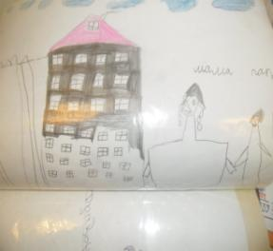
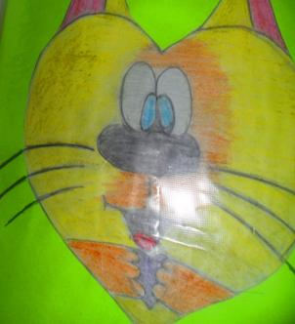
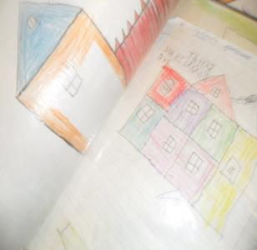
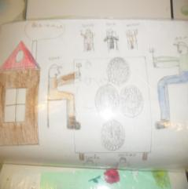
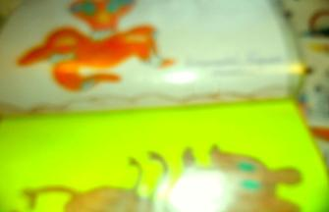
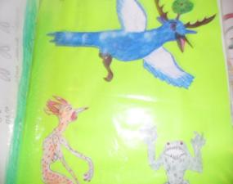
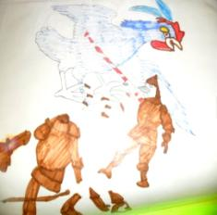
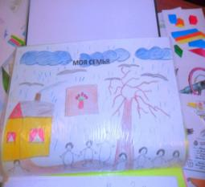
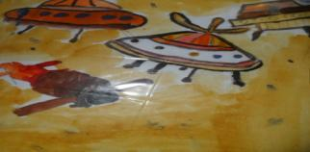
Проективная методика
«Моя семья в образе животных»
«Несуществующие животные»
«Кинетический рисунок семьи»
Богатую информацию о субъективной семейной ситуации дают проективные методики.
Н-р:, «Кинетический рисунок семьи». Особую ценность этой методике придает тот факт, что она отражает факторы семейного воспитания, которые оказываются скрытыми прежде всего от самих родителей.

Slide 15
Почти 2/3из общего количества составляют неполные семьи. Как правило, эти семьи являются экономически неблагополучными. Но хуже всего то, что в таких семьях царит социально-психологическое неблагополучие, причины которого потребление алкоголя, наркотических веществ. Можно сделать вывод, что для родителей «трудных детей» характерным является асоциальное поведение одного или обоих родителей, отсутствие привязанности между членами семьи, жестокое отношение к детям, нездоровая атмосфера. Все результаты заносятся в диагностическую карту ребенка, в которой прослеживается развитие ребенка каждого года обучения. На основании полученных данных, решений ПМПк планируется другие виды работ.

Slide 18
Причины, факторы,
влияющие к проявлению
агрессивного поведения
Патология
беременности
Физические
травмы
Интеллектуальный
голод в семье,
кризис семейного
воспитания
Несформированность
личности
Заниженная
самооценка
Ухудшение
социальных
условий.
Невнимание семьи
к нервно – психическому
состоянию детей

Slide 19
Взаимоотношение: УЧЕНИК РОДИТЕЛЬ

Slide 20
Взаимоотношение: УЧЕНИК РОДИТЕЛЬ

Slide 22
Информация о семье необходима школе для решения оперативных педагогических задач: для точного целеполагания, адекватного образовательным потребностям семьи; для понимания истоков и причин сценария развития личности уч-ся, в том числе и отклоняющегося развития; для выработки индивидуальной тактики взаимодействия с родителями.
Администрация школы и все классные руководители имеют анализ состава родителей по их образовательному и профессиональному уровню, сведения о полных и неполных семьях, состоянии здоровья родителей учащихся, жилищно-бытовых условий, возможностях для воспитания детей, их семейные традиции. Изучение семьи ученика позволяет понять уклад семьи, каковы ее социальные установки, система нравственных и духовных ценностей, взаимоотношение с окружающими людьми и друг другом, семейные традиции, педагогическую образованность родителей, умение организовать жизнь и деятельность детей в семье в соответствии с целями воспитания и возрастом ребенка. Все виды общения, все контакты с родителями в процессе совместной воспитательной деятельности дают новые материалы о семейном воспитании, об использовании свободного времени в семье, о любимых занятиях членов семьи, о глубине осмысления родителями процесса формирования личности ребенка, что позволяет выбрать педагогически грамотное направление работы с семьей.
При работе с такими семьями мы решаем следующие задачи:
формирование позитивной самооценки родителей, снятие тревожности;
развитие умений самоанализа и преодоления психологических барьеров;
развитие детско-родительских отношений;
формирование навыков адекватного общения с окружающим миром;
совершенствование коммуникативных форм поведения.

Slide 23
Система работы психологической службы
родительские собрания
лектории
РОДИТЕЛИ
групповая консультация
индивидуальная консультация
диагностика
тренинги
семинары
На протяжении деятельности психологической службы школы сформировались следующие формы работы с родителями:
Родительские собрания:
- ознакомление родителей с психологическими особенностями учащихся на разных возрастных этапах;
- с прохождением адаптационного периода первоклассников, пятиклассников, девятиклассников.
- преодоление трудностей связанных с УВП и личностным развитием и формированием характера учащихся.
2. Индивидуальные консультации родителей по различным вопросам.
3. Лектории для родителей по актуальным проблемам, связанным с воспитанием детей.
4. Диагностика семейных взаимоотношений.
5. Семинары, тренинги по эффективному взаимодействию с детьми.

Slide 24
Лучшая форма взаимоотношений с родителями: «дети – родители- учитель- семья»
В целях улучшения и совершенствования работы по предупреждению правонарушений, преступлений, пьянства, наркомании и безнадзорности среди учащихся проведятся общешкольные и классные родительские собрания с участием медиков, психолога школы и инспектора КДН района. Одним из важнейших направлений в работе психолога является работа по профилактике различных видов зависимостей и превенции суицида. С этой целью разработана программа «Профилактика ПАВ»: алкоголизм, курение, и превенция суицида

Slide 25
Из жизни школы:
Педагоги нередко слышат следующие аргументы: "Мы весь день на работе", "Мы делали все, что возможно, но у нас ничего не получается".
Очень часто бывают случаи, когда родители не могут справиться с трудностями воспитания. Они приходят в школу и прямо заявляют: «Ничего с ним не могу поделать, не слушается, в школу не хочет, отправляю в школу, а он где-то бродит».
Часто дети пропускают уроки с целью зарабатывания денег. Н-р: Молодая женщина выходит замуж с маленькой дочкой на руках. В семье появляются общие дети. Подрастает девочка. Мать и отец нигде не работают. В результате девочка вынуждена была идти на трассу. Со слов девочки, если она приносила мало денег, то ее выгонял отчим из дома.
Н-р: Девочка совершила кражу телефона. Со слов девочки, телефон передан матери, которая продала неизвестному, чтоб купить спиртное.
Н-р: Родители девочки «Н» живут в гражданском браке. Мать ведет аморальный образ жизни, систематически употребляет алкоголь, нигде не работает. Не выдержав все это, отец женится на другой. Девочка до этого времени живет с отцом, ходит в школу, учится не плохо, но…. Мать назло бывшему мужу уводит девочку у отца, не пускает в школу, бродяжничают по неизвестному направлению. Неоднократно проводились рейды, выездные комиссии, обращения в УСЗН, правоохранительные органы…. Девочка возвращена в школу.
Дети уходят из дома? Бродяжничают, ночуют в подвалах. Почему?
Детям надоело смотреть на пьяных родителей, домашние ссоры, разводы родителей и т.д. Наблюдения показывают, что многие родители не занимаются воспитанием детей, злоупотребляют алкоголь, нигде не работают.

Slide 26
Социально - психологическая поддержка школьников в трудной ситуации
Содержание и формы реализации
семейное консультирование
родительский всеобуч
посредничество
Сопровождение развития семьи
Методы реализации
сбор информации
кризисное вмешательство
саморазвитие семьи
прогнозирование проблем семьи

Slide 27
Трудная жизненная ситуация в семье
Детская дезадаптация
Супружеская рассогласованность
Неадекватность взаимодействия семьи с социумом
Личностная дезорганизация
Условия эффективности
Развитие социальной инфраструктуры семьи
Внедрение технологического компонента в деятельность специалиста
Формирование мобильной адаптационности семьи
Конечный результат
Жизнеспособность семьи

Slide 28
Ведется постоянная работа по предупреждению правонарушений, преступлений, пьянства, наркомании и безнадзорности среди учащихся.
В школе сложилась определенная система работы с «трудными учащимися». Она осуществляется поэтапно в течение всего учебного года.
1 этап. Выявление классными руководителями всех педагогически запущенных детей, начиная с 1 класса.
2 этап. Планирование психологической службы. На 2012 – 2013 учебный год составлен план работы по профилактике преступлений и правонарушений, включающий обследование социально-бытовых условий неблагополучных семей, контроль над посещаемостью уроков, индивидуальные беседы с родителями детей, стоящих на внутришкольном учете.
3 этап. Планирование работы психолога по работе с «трудными детьми»
Таким образом, определяется объем работы и её основные направления. Как методы работы с «трудными» детьми используются индивидуальные беседы с ребятами и их родителями, анкетирование по вопросам правоведения, отношению к употреблению алкоголя и наркотиков, тестирование с целью выявления детей, склонных к совершению противоправных действий, посещение на дому детей, входящих в «группу риска».
На каждого ребенка, входящего в категорию «трудных детей» составлены маршруты психолого-педагогической работы, даны подробные характеристики и рекомендации педагога-психолога, а также список детей с отклонениями в поведении.
Таким образом, создается банк данных по «трудным» детям.
Всего в школе учащихся – 90 учащихся.
Количество «трудных» детей более 50%.
Из них: на учете в КДН - 3; на внутришкольном учете – в «группе риска» - 38;
По сравнению с 2010 годом эта цифра уменьшилась, но остается достаточно высокой.
Психолого-педагогическая служба ставит перед собой задачу не просто выявить «трудных» детей, но и определить причину их постановки на учет, по возможности помочь ребенку.

Slide 29
Система работы с «трудными» детьми
Администрация
Классное собрание
Родительский комитет
Классный руководитель
Педагогический коллектив
Социально-психологическая служба
«Трудный подросток»
Малый педсовет
Работа по профилактике правонарушений среди несовершеннолетних проводится планомерно: классный руководитель проводит индивидуальные беседы с учеником и его родителями, поведение подростка обсуждается на классном собрании, привлекается к работе родительский комитет класса. Классный руководитель тесно сотрудничает по данному вопросу с представителями социально-психологической службы школы – социальным педагогом и педагогом-психологом. Разрабатывается план действий по коррекции поведения «трудного» подростка, проводятся психологические тренинги. Дальнейшая работа – выход на малые педсоветы, заседания педагогического совета школы, администрацию школы.

Slide 30
Система педагогических воздействий «трудного» ребенка
Администрация школы
Психолог
Соцпедагог
Классный коллектив
Классный руководитель
«Трудный ребенок»
Руководители кружков, секций, мастерских
Семья, родители
Родительский комитет
Совет профилактики нарушений
УСЗН
КДН
Служба занятости

Slide 31
Система работы с «трудными» детьми
Администрация
Классное собрание
Родительский комитет
Классный руководитель
Педагогический коллектив
Социально-психологическая служба
«Трудный подросток»
Малый педсовет
Работа по профилактике правонарушений среди несовершеннолетних проводится планомерно: классный руководитель проводит индивидуальные беседы с учеником и его родителями, поведение подростка обсуждается на классном собрании, привлекается к работе родительский комитет класса. Классный руководитель тесно сотрудничает по данному вопросу с представителями социально-психологической службы школы – социальным педагогом и педагогом-психологом. Разрабатывается план действий по коррекции поведения «трудного» подростка, проводятся психологические тренинги. Дальнейшая работа – выход на малые педсоветы, заседания педагогического совета школы, администрацию школы.

Slide 32
Цели и задачи первичной профилактики наркотизаций
Профилактика употребления наркотических веществ
Вовлечение в профилактическую антинаркотическую деятельность обучающихся, педагогов, родителей школы.
Повышение качества здоровья обучающихся.
Профилактика детской преступности и бродяжничества.
Оказание обучающимся, педагогам, родителям школы консультативной работы
Осуществление антинаркотической профилактической работы в семьях обучающихся.

Slide 33
Формы профилактической работы ПАВ
Диагностика
Тестирование
Лекционная (классные часы, уроки, родительские собрания,семинары, коррекционные занятия.
Индивидуальное и групповое консультирование (предупреждение ранней алкоголизации, наркотизации, безнадзорности и правонарушений несовершеннолетних.
Обучающиеся «Группы риска»
Родителей из проблемных семей
Педагогов
Релаксация
Психологический настрой
Тренинги
Аутогенная тренировка, дыхательная гимнастика
Психотерапия,
психогимнастика
Сказкотерапия

Slide 34
Содействие и сотрудничество со старшеклассниками по вопросу профессионального самоопределения – одна из важных задач работы школьного психолога. Грамотно организованная психологическая работа помогает предотвратить отрицательные последствия неправильно выбранной профессии, которые затрагивают как самого человека, так и все общество.
Профориентационная работа осуществляется через следующие виды деятельности: психологическое просвещение, психологическое консультирование, психодиагностику, коррекционно-развивающую работу.
Сравнительные показатели трудоустройства выпускников
 | Вечерняя школа | ПТУ | Инвалиды | Работает | Не работает | Места лишения свободы | Умерли
2010-2011 г. | 1 | 2 | 1 | 1 | 1 | - | -
2011-2012 г. | 2 | 2 | 3 | 3 | 1 | 1 | -
2012-2013 г. | 1 | 3 | 2 | 2 | 1 | 1 | -

Slide 35
Правила эффективного взаимодействия педагога с семьями детей, имеющих ограничения по здоровью
1. Родителям нужны поддержка, помощь и добрый совет. При беседе с ними создайте необходимые условия для общения.
2. Не беседуйте с родителями второпях, на бегу; если Вы не располагаете временем — лучше договоритесь о встрече в другой раз.
3. Разговаривайте с родителями спокойным тоном, не старайтесь назидать и поучать — это вызывает раздражение и негативную реакцию со стороны родителей.
4. Умейте терпеливо слушать родителей, давайте им возможность высказаться по всем наболевшим вопросам.
5. Не спешите с выводами! Хорошо обдумайте то, что вы услышали от родителей.
6. То, о чем родители Вам поведали, не должно стать достоянием других родителей, детей и педагогов.
7. Каждая встреча с семьей ребенка должна заканчиваться конструктивными рекомендациями для родителей и самого ребенка.
8. Если педагог в какой-то проблеме или ситуации некомпетентен, он должен извиниться перед родителями и предложить им обратиться за консультацией к специалистам.
9. Если родители принимают активное участие в жизни группы и образовательного учреждения, их усилия должны быть отмечены педагогом и администрацией.
Памятка педагогу по посещению семьи
Посещение семьи — это эффективная форма индивидуальной работы педагога с родителями. При посещении семьи происходит знакомство с условиями жизни ученика. Педагог беседует с родителями о его характере, интересах и склонностях, об отношении к родителям, к школе, информирует родителей об успехах их ребенка, дает советы по организации выполнения домашних заданий и т.д.

Slide 36
Дети – свидетели. Они учатся жить у жизни.
Если:
Ребенка постоянно критикуют, он учится ненавидеть.
Ребенок живет во вражде, он учится быть агрессивным.
Ребенок живет в упреках, он учится жить с чувством вины.
Ребенок растет в терпимости, он учится понимать других.
Ребенка хвалят, он учится быть благородным.
Ребенок растет в честности, он учится быть справедливым
Ребенок растет в безопасности, он учится верить в людей.
Ребенка поддерживают, он учится ценить себя.
Ребенка высмеивают, он учится быть замкнутым.
Живет в понимании и дружбе, он учится находить любовь в мире.
Если эти законы выполняются в семье, значит ребенок состоится как личность.

Slide 37
Счастья, творческих успехов, удачи в новом учебном году! Крепкого здоровья!

